Slide 1


আজকের ক্লাশে
সবাইকে
স্বাগতম

Slide 2



স্বাগতম

Slide 3
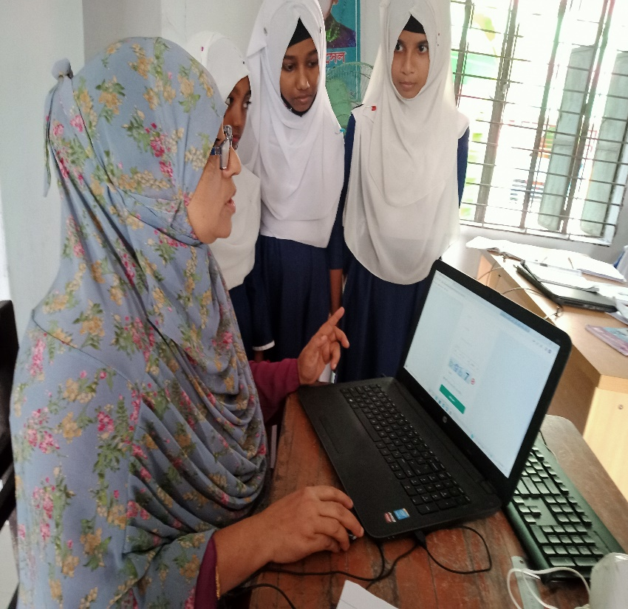
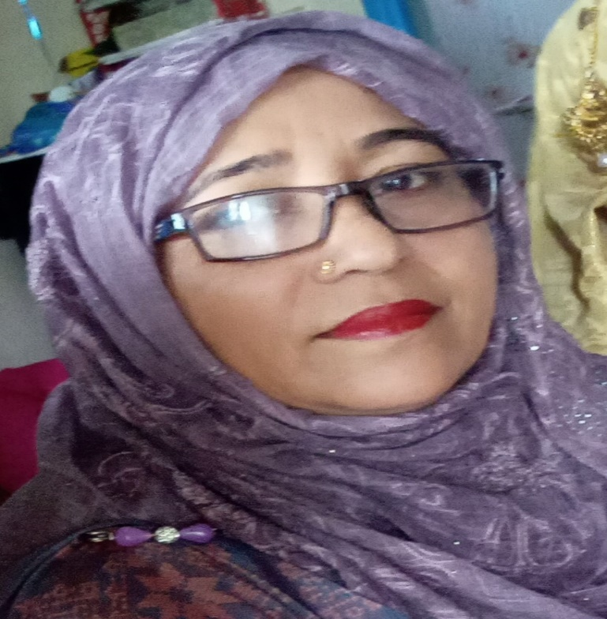

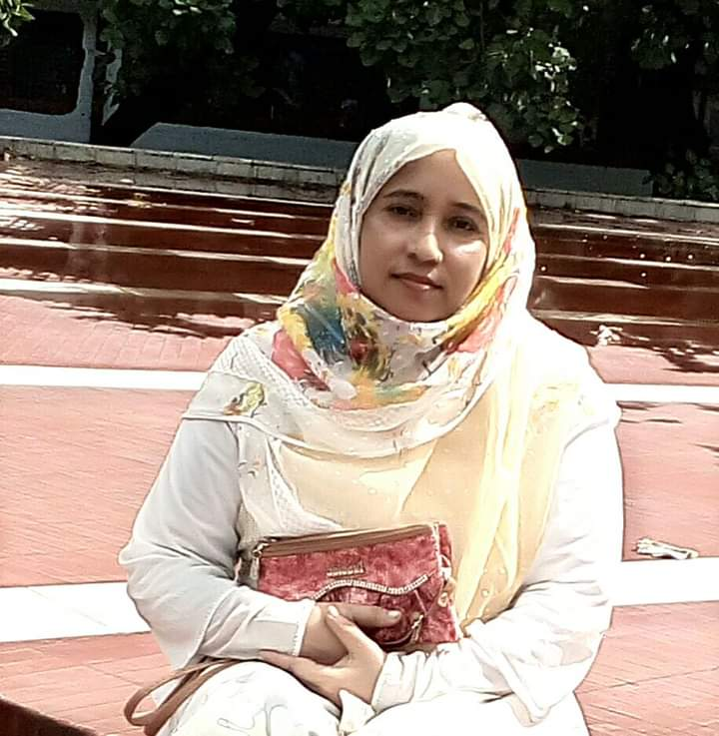

পরিচিতি
নিলুফার ইয়াসমিন
সহকারি শিক্ষক
গারুড়িয়া মাধ্যমিক বিদ্যালয়
বাকেরগঞ্জ, বরিশাল।
মোবাইলঃ ০১৭২০৫৯২৪২৮
৯ম শ্রেণি
বিষয়ঃতথ্য ও যোগাযোগ প্রযুক্তি।
ষষ্ঠ অধ্যায়
প্রোগ্রামিং এর মাধ্যমে সমস্যার সমাধান
পাইথনে প্রোগ্রামিং এর যাত্রা শুরু
তারিখঃ 01/০৭/২5 ইং

Slide 4
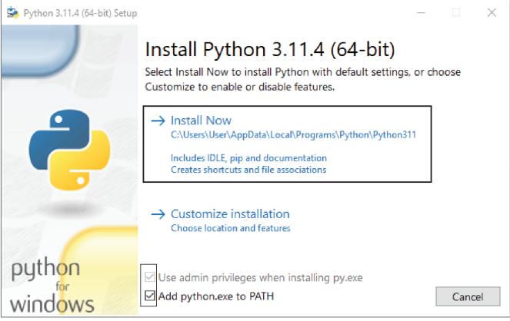

পাঠ পরিচিতি
ষষ্ঠ অধ্যায়
প্রোগ্রামিং এর মাধ্যমে সমস্যার সমাধান
পাইথনে প্রোগ্রামিং এর যাত্রা শুরু

Slide 5
শিখনফল
1. পাইথন প্রোগ্রামিং ভাষা ব্যবহার করে সাধারন সমস্যার সমাধান করতে পারবে

Slide 6
পাইথন সফটওয়্যার ডাউনলোড ইনস্টল করা (সময়ঃ- ১৫ মিনিট)
সবার আগে প্রদত্ত লিংকে থেকে পাইথন প্রোগ্রামটি ডাউনলোড করে কম্পিউটারে ইনস্টল করি।
চলো আজ থেকে আমাদের যাত্রা শুরু হউক পাইথন প্রোগ্রাম দিয়ে
https://www.python.org/downloads/

Slide 7
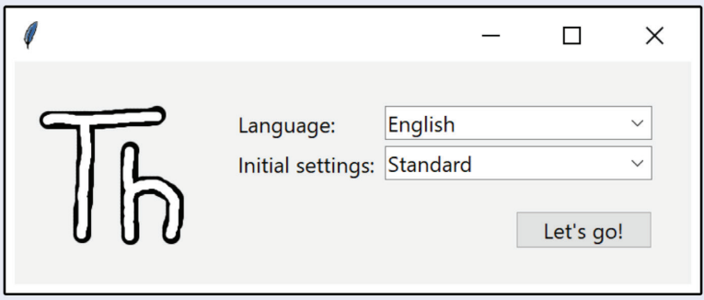
পাইথন প্রোগ্রাম সফলভাবে ইনস্টল হলে আর একটি সফটওয়্যার আমরা ইনস্টল করব যা আমাদের নির্দেশ লিখে কম্পিউটারকে বুঝিয়ে দিবে। তাহলো Thonny সফটওয়্যার
https://thonny.org/ এই লিংক থেকে thonny সফটওয়্যারটি ডাউনলোড করে কম্পিউটারে ইনস্টল করি।

Slide 8
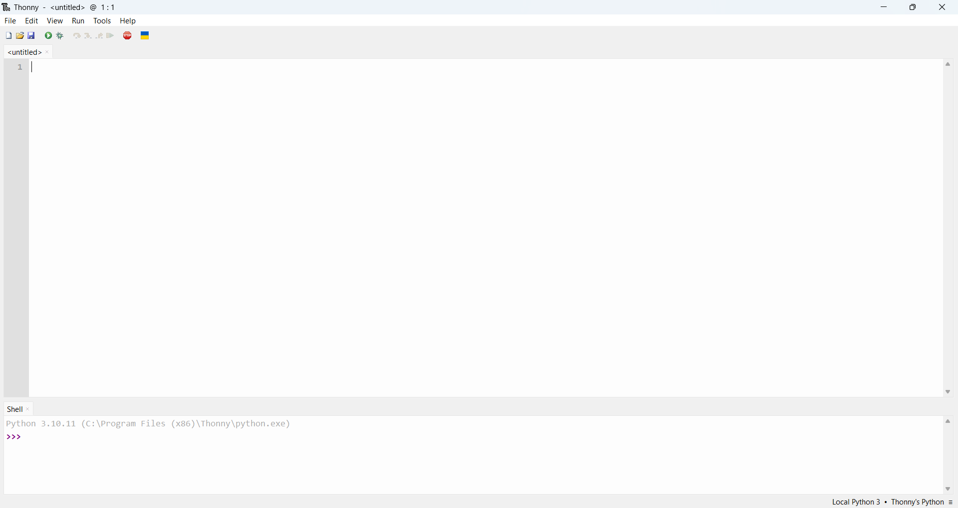
প্রিন্ট ফাংশন দিয়ে যাত্রা শুরু-(সময়ঃ ১৫ মিনিট)
Thonny সফটওয়্যার ওপেন করলে নিচের মতো উইন্ডো দেখা যাবে।

Slide 9
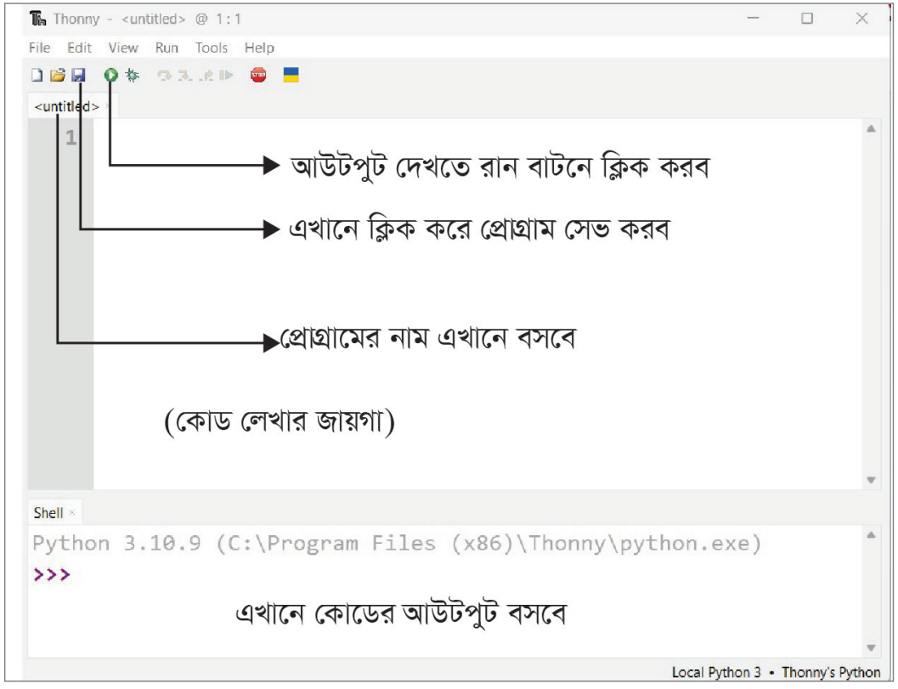
উইন্ডো
পরিচিতি

Slide 10
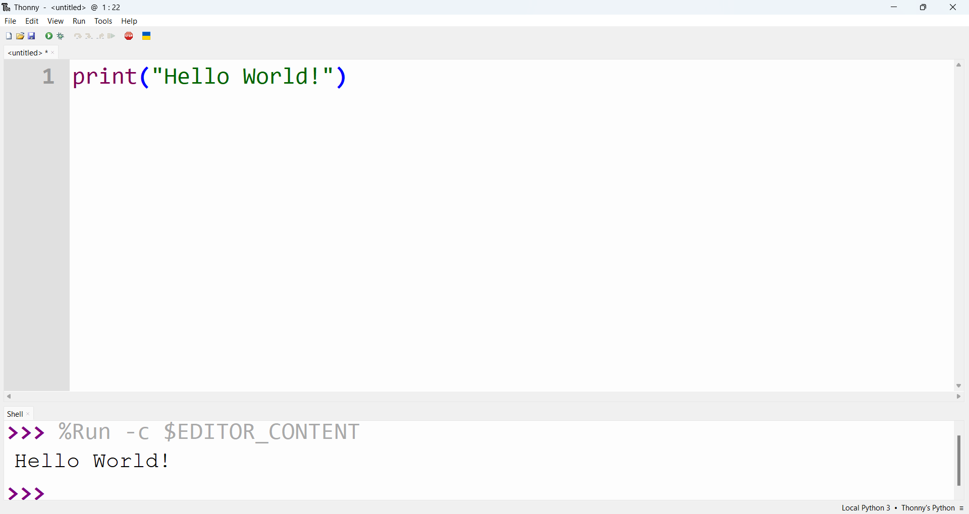
এবার আমরা একটি প্রোগ্রাম লিখি যার আউটপুট হবে: Hello World!

Slide 11
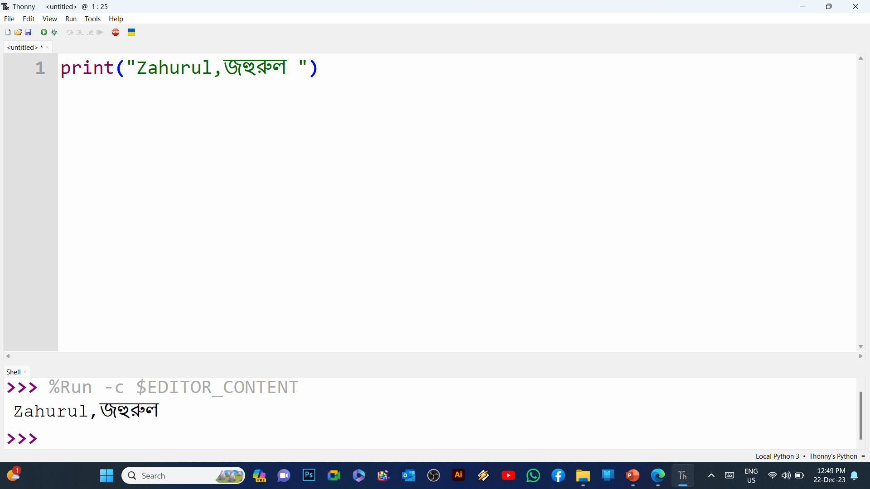
আবার একটি প্রোগ্রাম লিখি যার আউটপুট হবে:
Zahurul, জহুরুল

Slide 12
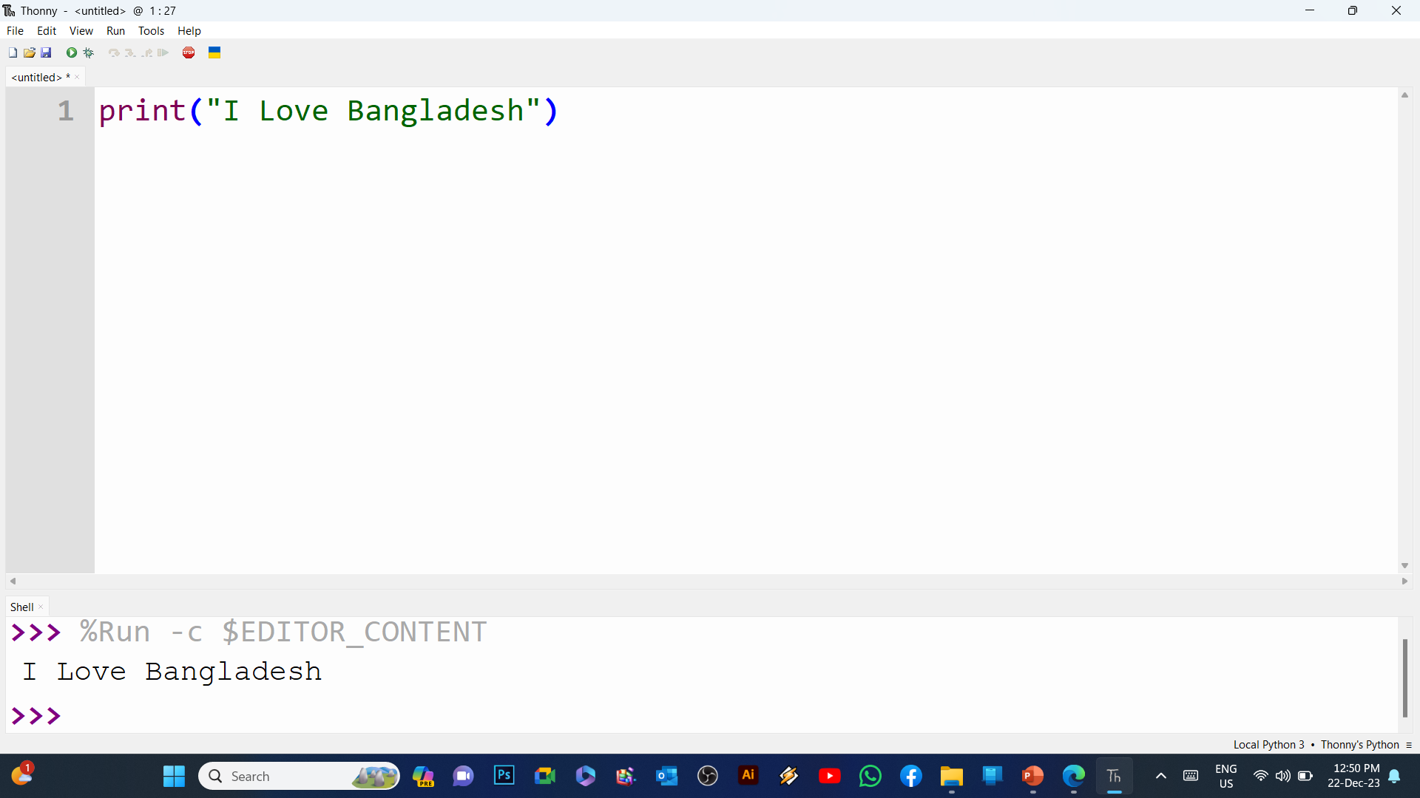
এবার আমরা একটি প্রোগ্রাম লিখি যার আউটপুট হবে: I love Bangladesh

Slide 13
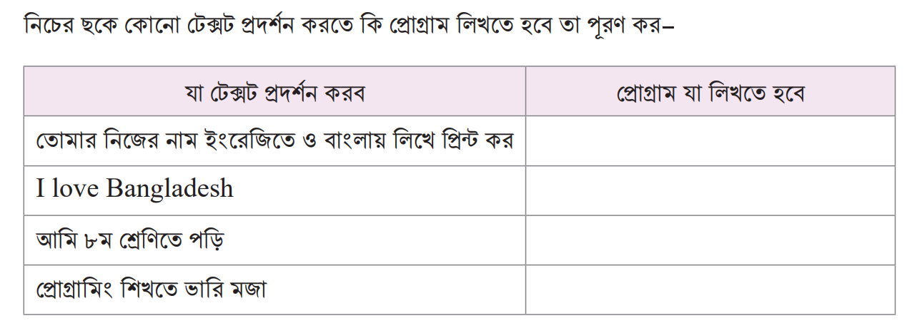
print(“Nilufar Yeasmin")
print(“I Love Bangladesh")
print("আমি 8ম শ্রেণিতে পড়ি")
print(“প্রোগ্রামিং শিখতে ভারি মজা")

Slide 14


ধ
ন্য
বা
দ

